Slide 1
История водоснабжения в Санкт-Петербурге
Учитель географии школы №596 Санкт-Петербурга Толстых С.П.

Slide 2
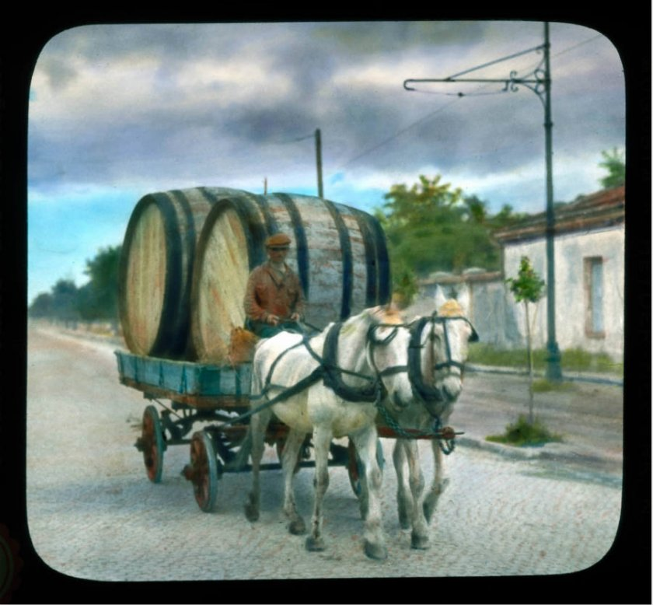
Вначале петербуржцы покупали воды у водовозов.
Суточная норма воды составляла 43 литра на
человека.
Бочки с водой были раскрашены в разные цвета:
белые наполнялись из Невы, жёлтые- из Фонтанки, а зелёные –из каналов.. Самая чистая вода была в белых бочках, а самая плохая вода - их зеленых..

Slide 3
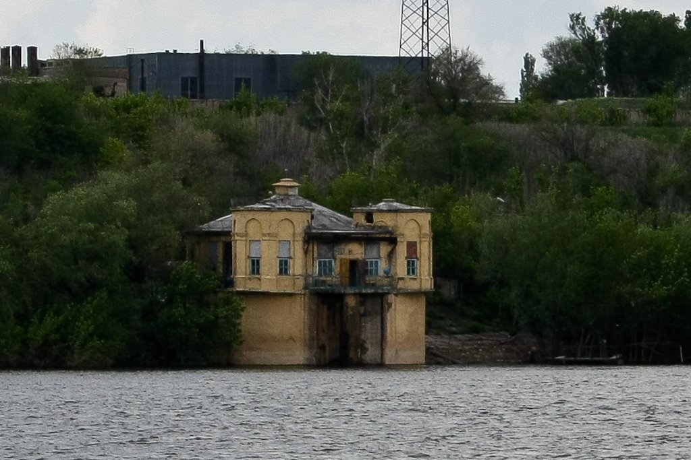
Водокачки
В начале XIX столетия в Петербурге стали появляться так называемые водокачки – каменные или деревянные будки, в которых были установлены ручные или паровые насосы.

Slide 4
Строительство регулярного водопровода
Первая попытка ввести сеть в эксплуатацию была предпринята в 1861 году, но трубы лопнули.
Спустя два года, работа водопровода возобновилась, на сей раз – вполне успешно.
При этом 100 вёдер воды обходились всего за 8 копеек.

Slide 5
Водоснабжение в ХХ веке
Первая генеральная схема реконструкции водоснабжения в Ленинграде была разработана в 1938 году, но реализовать её смогли лишь после войны в 1947 – 1949 годах.
В настоящее время четыре водные станции находятся в строю.

